Slide 1
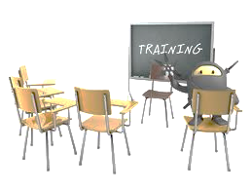
Effective Method
Notes:
Menurut Nadler dan Wiggs (dalam Robinson & Robinson, 1989) mendefinisikan pelatihan (training) sebagai teknik-teknik yang memusatkan pada belajar tentang ketrampilan-ketrampilan, pengetahuan dan sikap-sikap yang dibutuhkan untuk memulai suatu pekerjaan atau tugas-tugas atau untuk meningkatkan kemampuan dalam melakukan suatu pekerjaan atau tugas. Hal senada juga dikemukakan oleh Clark (1991) bahwa pelatihan adalah suatu upaya untuk melakukan perubahan dalam hal pengetahuan, ketrampilan-ketrampilan dan sikap.

Slide 2

TUJUAN
Mengetahui metode atau cara penyelenggaraan training yang efektif

Slide 3
Definisi Training
TRAINING is
LEARNING to change
the PERFORMANCE of PEOPLE doing JOBS
Adapted from “Training of Trainers”; Metro Manila Training Practical Management Program, University of Life, 1982-1984
PELATIHAN adalah proses pembelajaran untuk mengubah kinerja seseorang dalam melakukan pekerjaannya

Slide 4

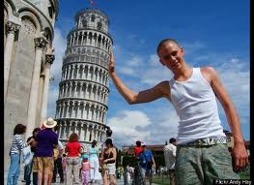
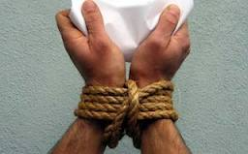
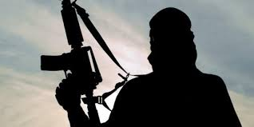
Tipe Trainee
Pembelajar
Turis
Sandera
Teroris

Slide 5
Tipe Trainee
Pembelajar
Turis
Positive (+)
ATTITUDE
Sandera
Teroris
Negative (-)
Narrow (-)
Broad (+)
KNOWLEDGE

Slide 6

Prinsip Belajar Orang Dewasa
Merasa ia sudah punya kemampuan dan pengalaman
Ingin terlibat dan dilibatkan
Suka belajar dalam suasana saling menghargai
Merasa aman untuk bertanya
Menyukai bila diajari dengan memperhatikan proses
Studi kasus
Notes:
Prinsip Pembelajaran Anak-anak (Paedagogi):
-

Slide 7
Efektivitas Indera dalam Belajar
4%
2%
1%
11%
82%
Melihat dan mendengar merupakan indera terpenting dalam proses belajar

Slide 8
Bagaimana kita mengingat?
Aktif berkata dan melakukan membantu kita mengingat lebih banyak.

Slide 9

Hukum-hukum belajar
Kalau Saya dengar → Saya akan lupa
Kalau Saya lihat → Saya akan ingat
Kalau Saya kerjakan → Saya akan lebih mengerti
Kalau Saya praktekkan → Saya akan terbiasa
Kalau Saya pengalaman mengerjakan → Saya akan menguasai
Kalau Saya sudah menguasai → Saya akan menikmatinya

Slide 10

Sifat dasar trainer yang berhasil
Motivasi/kemauan untuk mengajar
Penguasaan Topik
Pengetahuan tentang Cara-cara Mengajar
Pengetahuan tentang Bagaimana Orang Belajar
Kepribadian yang Sesuai sebagai Trainer
Terampil dalam Berkomunikasi
Fleksibel

Slide 11
Trainer Tips and Trick
Intro
Salam
Tujuan dan Agenda Modul
Harapan yang ingin dicapai
Modul Training
Pengetahuan / kompetensi instruktur terhadap materi
Pemberian contoh yang relevan
Membangkitkan partisipasi peserta

Slide 12
Trainer Tips and Trick
Memfasilitasi sesi tanya jawab
Disiplin terhadap waktu
Instruktur menjelaskan materi dengan baik (Komunikasi, Interaksi dan Intonasi)
Penampilan dan keramahan instruktur selama mengajar
Kesimpulan
Merangkum apa saja yang sudah disampaikan
Konfirmasi (Tujuan & Harapan)

Slide 13
Trainer Facilitation Skill
Definisi (jelaskan isi training)
Validasi (menggunakan contoh dan pengalaman)
Asimilasi (pemahaman melalui aktivitas, contoh kasus)
Integrasi (membantu peserta untuk memahami penerapan training)
Transit (menggunakan bridging)
Manajemen Kelas (contoh penanganan pertanyaan, manajemen waktu)
Komunikasi Non Verbal (peralatan, suara, gestures, penampilan)

Slide 14

7 pilar training yang sukses
Motivasi:
  Trainee harus memiliki:
  Keinginan untuk belajar
  Alasan yang kuat untuk belajar suatu keterampilan khusus
  Trainer harus memiliki:
  Motivasi mengajar
  Antusiasme terhadap materi training
Training harus memberi manfaat pada pekerjaan
Notes:
HRD adalah suatu program jangka panjang yang didasarkan pada pendidikan untuk membantu seseorang meraih pontensinya dalam kehidupan profesional.
Dalam hal service, keterampilan dan waktu yang digunakan oleh orang yang bekerja di bengkel adalah sama pentingnya dengan kendaraan atau parts yang dijual oleh dealer tersebut atau dengan kata lain:
KETERAMPILAN + WAKTU = PRODUCT MERCHANDISE

Slide 15
7 pilar training yang sukses
2. Awal dan Akhir Sesi
Awal dan akhir sesi adalah sangat penting.
  Panduan:
  Sebutkan tujuan training di pembukaan dan keypoint penutupan.
  Pembukaan dan penutupan yang kuat.
  Beri feedback kepada trainee atas kemajuan mereka.

Slide 16
7 pilar training yang sukses
3. Material yang tepat:
  Berkaitan dengan pekerjaan mereka sekarang, tingkat pengalaman dan pengetahuan.
  Sesuai dengan level trainee, bukan level trainer.
  Urutan logis dan Step-by-step .
  Basic → Intermediate → Advanced level.
  Memakai contoh dari lapangan atau industri.
  Memakai analogi sesuai dengan kondisi aktual.
Notes:
HRD adalah suatu program jangka panjang yang didasarkan pada pendidikan untuk membantu seseorang meraih pontensinya dalam kehidupan profesional.
Dalam hal service, keterampilan dan waktu yang digunakan oleh orang yang bekerja di bengkel adalah sama pentingnya dengan kendaraan atau parts yang dijual oleh dealer tersebut atau dengan kata lain:
KETERAMPILAN + WAKTU = PRODUCT MERCHANDISE

Slide 17
7 pilar training yang sukses
4. Multi-sense learning:
  Hindari training yang hanya lecturing.
  Pakai teknik Katakan-Tunjukkan-Lakukan.
  Gunakan gambar: charts, gambar, diagram, foto, slide, transparansi, dll.
  Gunakan sebanyak mungkin indera.
  Gunakan sebanyak mungkin metode dan alat yang berbeda.
“Saya dengar dan saya lupa, Saya lihat dan saya percaya, Saya lakukan dan saya mengerti”
- Confucius -
Notes:
HRD adalah suatu program jangka panjang yang didasarkan pada pendidikan untuk membantu seseorang meraih pontensinya dalam kehidupan profesional.
Dalam hal service, keterampilan dan waktu yang digunakan oleh orang yang bekerja di bengkel adalah sama pentingnya dengan kendaraan atau parts yang dijual oleh dealer tersebut atau dengan kata lain:
KETERAMPILAN + WAKTU = PRODUCT MERCHANDISE

Slide 18
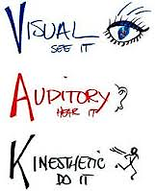
7 pilar training yang sukses
Tipe Pembelajar
→ penjelasan secara visualisasi
→ penjelasan secara lisan
→ mengalami sendiri prosesnya

Slide 19

7 pilar training yang sukses
5. Belajar secara aktif
  Bertanya kepada trainee.
  Diskusi kelompok.
  Role play.
  Study kasus: review, analisis, diskusi → presentasi.
  Praktek.
  Berlatih presentasi.

Slide 20
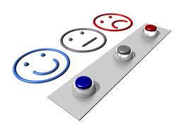
7 pilar training yang sukses
6. Feedback:
  Kedua belah pihak membutuhkan feedback.
  Bertanya apakah trainee mengerti.
  Minta trainee menarik kesimpulan.
  Minta pendapat trainee mengenai training.
  Gunakan kuesioner harian dan akhir untuk meminta feedback dari trainee.

Slide 21

7 pilar training yang sukses
7. Bertanya
  Beberapa panduan:
  Singkat dan mudah dimengerti.
  Berisi satu subyek saja.
  Memakai bahasa yang dimengerti semua orang.
  Berhubungan dengan “keypoint”.
  Tidak membuat trainee malu.
  Kembalikan pertanyaan kepada trainee yang lain.
  Ajukan pertanyaan yang lebih sulit ke trainee yang lebih berpengalaman.

Slide 22
Peralatan Training
Tujuan Dasar Penggunaan Alat Bantu:
  Membantu instruktur atau presenter agar presentasi verbal mereka dapat dipahami dan diterima sehingga menghasilkan proses belajar yang maksimal
Manfaat:
  Keragaman, Berdampak Besar, Membantu Ingatan, Alat
  bantu yang tepat guna kejelasan dan ketepatan,
  konsistensi dan kualitas pikiran

Slide 23
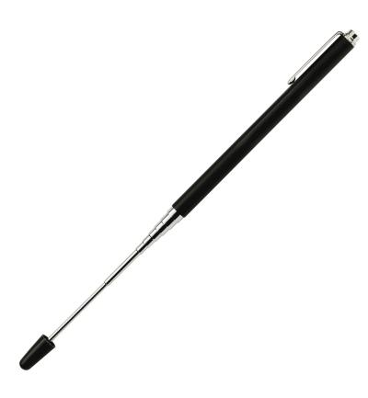
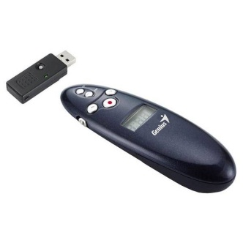

Peralatan Training
Pointer:
  Memusatkan perhatian trainee ke titik atau area tertentu.
  Tips:
  Jangan memutar-mutar.
  Berdiri disamping layar.
  Pegang pointer di tangan yang terdekat dengan layar.

Slide 24

Peralatan Training
2. Papan tulis:
  Gunakan papan yang cukup besar agar semua trainee bisa melihat.
  Kejelasan tulisan
  Berlatih menggunakan boardmarker.
  Gunakan warna berbeda untuk highlight

Slide 25

Peralatan Training
3. Slide Powerpoint / Transparansi :
  Gunakan kata kunci saja.
  Buat tetap simple dan pendek.
  Tidak lebih dari 8 baris.
  Sisakan 2-3 cm batas dari sisi.
  Tulisan sebesar mungkin
  Gunakan penutup baris.

Slide 26
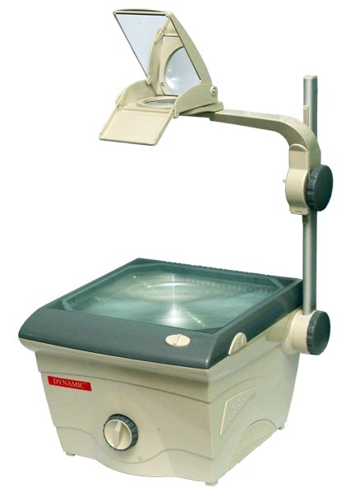

Peralatan Training
4. OHP/Multimedia Projector :
  Pahami semua fungsinya: ON/OFF, kontrol lampu, kipas, zoom, dll.
  Sediakan lampu cadangan.
  Beri nomer di transparansi.
  Pahami fungsi alat tulis transparansi.
  Gunakan warna kuat

Slide 27
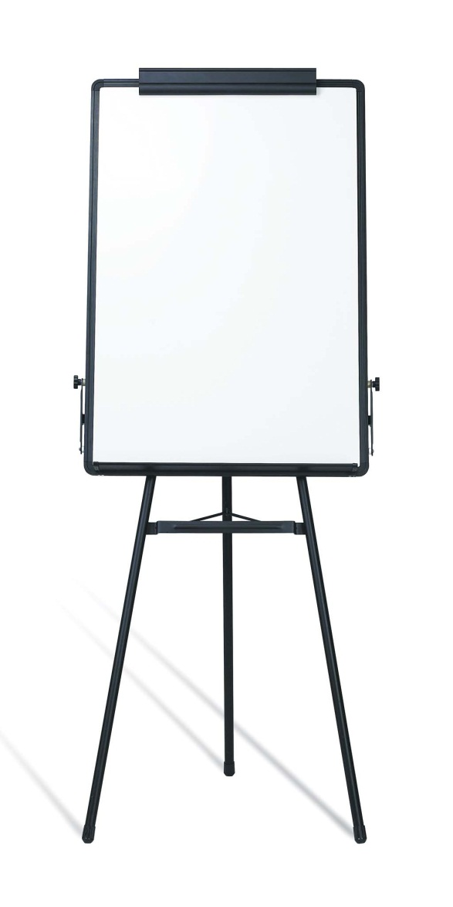
Peralatan Training
5. Flip chart:
  Gunakan flip chart untuk pelajaran pendek, diskusi kelompok, latihan soal, catatan yang butuh pengulangan
  Isian: KISS, satu lembar satu pokok bahasan, kata kunci

Slide 28

Peralatan Training
6. Video:
  Pahami semua fungsinya.
  Periksa kualitas video, durasi, dan isinya.
  Jangan putar video setelah makan siang, atau di akhir sesi.
Notes:
HRD adalah suatu program jangka panjang yang didasarkan pada pendidikan untuk membantu seseorang meraih pontensinya dalam kehidupan profesional.
Dalam hal service, keterampilan dan waktu yang digunakan oleh orang yang bekerja di bengkel adalah sama pentingnya dengan kendaraan atau parts yang dijual oleh dealer tersebut atau dengan kata lain:
KETERAMPILAN + WAKTU = PRODUCT MERCHANDISE

Slide 29
Peralatan Training
7. Multimedia Projector:
  Pahami semua fungsinya.
  Periksa kualitas gambar
  Perhatikan SOP mematikan/shut down
Notes:
HRD adalah suatu program jangka panjang yang didasarkan pada pendidikan untuk membantu seseorang meraih pontensinya dalam kehidupan profesional.
Dalam hal service, keterampilan dan waktu yang digunakan oleh orang yang bekerja di bengkel adalah sama pentingnya dengan kendaraan atau parts yang dijual oleh dealer tersebut atau dengan kata lain:
KETERAMPILAN + WAKTU = PRODUCT MERCHANDISE

Slide 30

1. Lakukan persiapan sebaik mungkin
2. Istirahat yang cukup sebelum memberikan training

Slide 31

Kesimpulan
  7 Pilar Training, yaitu:
  Motivasi
  Awal dan Akhir sesi
  Material
  Multi – Sense Learnig
  Belajar secara aktif
  Feedback
  Bertanya

Slide 32
Terima Kasih

